Slide 1
Control de lavadora de ropa industrial
Funciones:
Lectura de sensores y acciones por botonera
Controlar la carga de fluidos
Ejecutar los ciclos de giro según la secuencia
Controlar los estados de alarma y mecanismos de seguridad

Slide 2
Estructura del sistema
Entradas
Sensor nivel máximo
Sensor nivel mínimo
Botón inicio de ciclo
Botón solo centrifugar
Botón Reset alarma
SALIDAS
Luz alarma
Carga lavado
Carga enjuague
Giro antihorario
Giro horario
Giro centrifugado
Válvula de descarga
Solenoide de bloqueo de puerta
PIC
PC

Slide 3
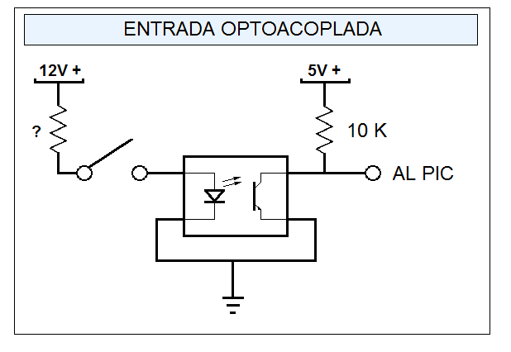
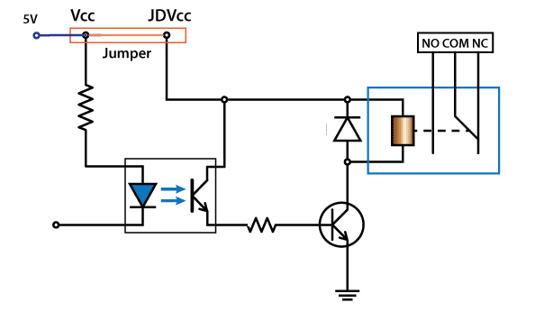
Especificaciones
Fuente de PC + LM7805
Entradas optoacopladas
Salidas con optoacoplador + transistor + relé
Firmware del PIC en C
Software para PC en C# con interfaz gráfica para modificar parámetros por USB
Conversor USB -> TTL para facilitar la comunicación

